Slide 1
Avoid* him
2018180009 김시인
2018180010 김연규
2018182034 전수민

Slide 2
목차
연구목적
게임소개 및 특징, 방법
개발환경
기술적요소 및 중점 연구 분야
개인별 준비 현황
타 게임과의 차별성
역할분담 및 일정
참고문헌

Slide 3
1. 연구목적
1. 최적화에 대한 여러 기법을 적용해보며
효율적인 게임을 만들기 위한 능력을 개발한다.
2. 모델링, 텍스처 및 애니메이션 제작을 통해
실무 능력을 배양한다.
3. 각종 그래픽스 기술을 적용해보며 쉐이더 프로그래밍 및 DirectX12 파이프라인에 대한 이해도를 높인다.

Slide 4
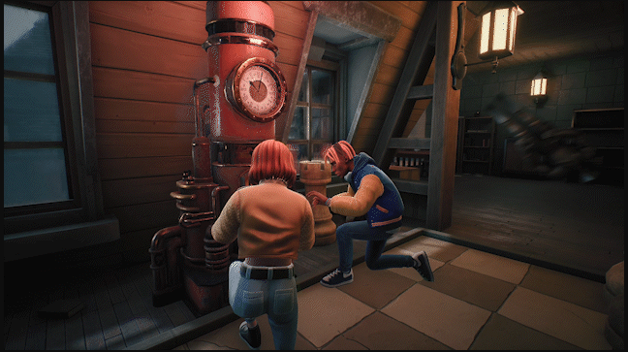
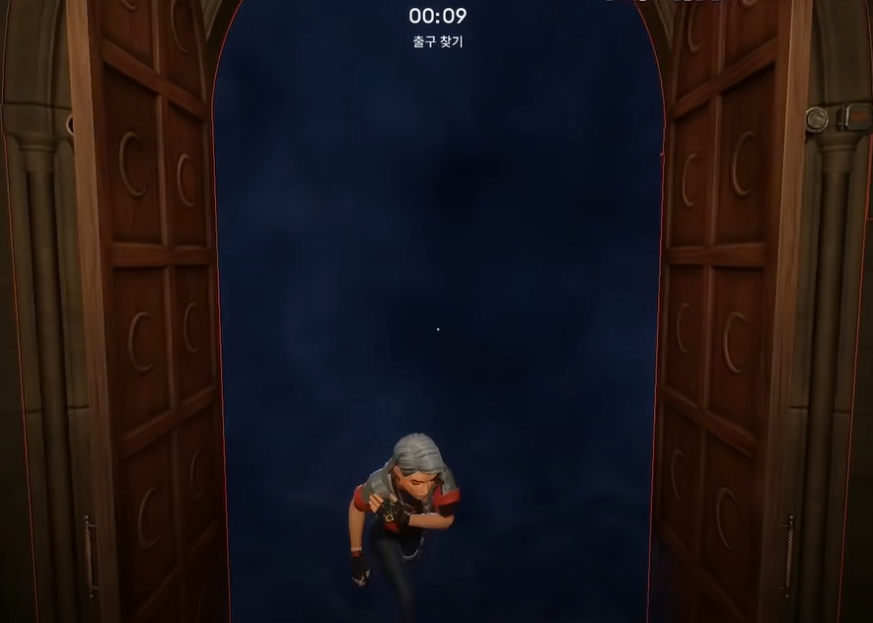
2. 게임소개
<그림> 게임 “프롭 나이트”
장르: 비대칭 멀티 서바이벌
시점: 3인칭
플레이 인원: 학생 플레이어 2~4명, 교수 플레이어 1명

Slide 5
2. 게임 소개 및 특징
학생 플레이어
VS
교수 플레이어
컨셉: 학생들과 교수의 술래잡기
스토리: 교수님들이 너무도 공부를 하지 않는 학생들을 공부시키기 위해 E동을 봉쇄하였다. 학생들은 교수의 공부지도를 피하여 E동을 탈출하기 위해 암호를 해독해야 한다

Slide 6
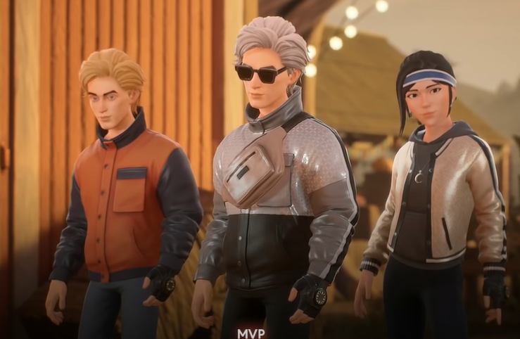
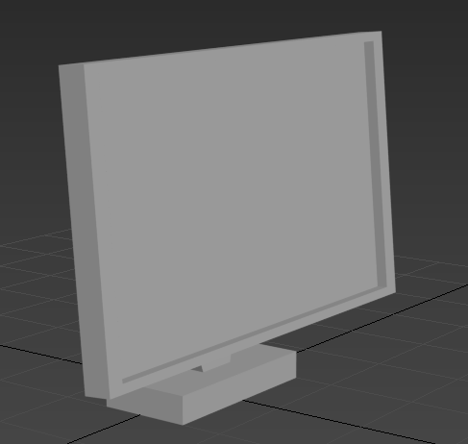
2. 게임 플레이 - 학생 플레이어
1. 학생 플레이어들은 교수에게 잡히지 않고
모든 컴퓨터와 노트북을 해킹하여 탈출구를 개방
2. 해가 뜰 때까지 버티거나, 모두 탈출하면 학생 플레이어 승리!

Slide 7
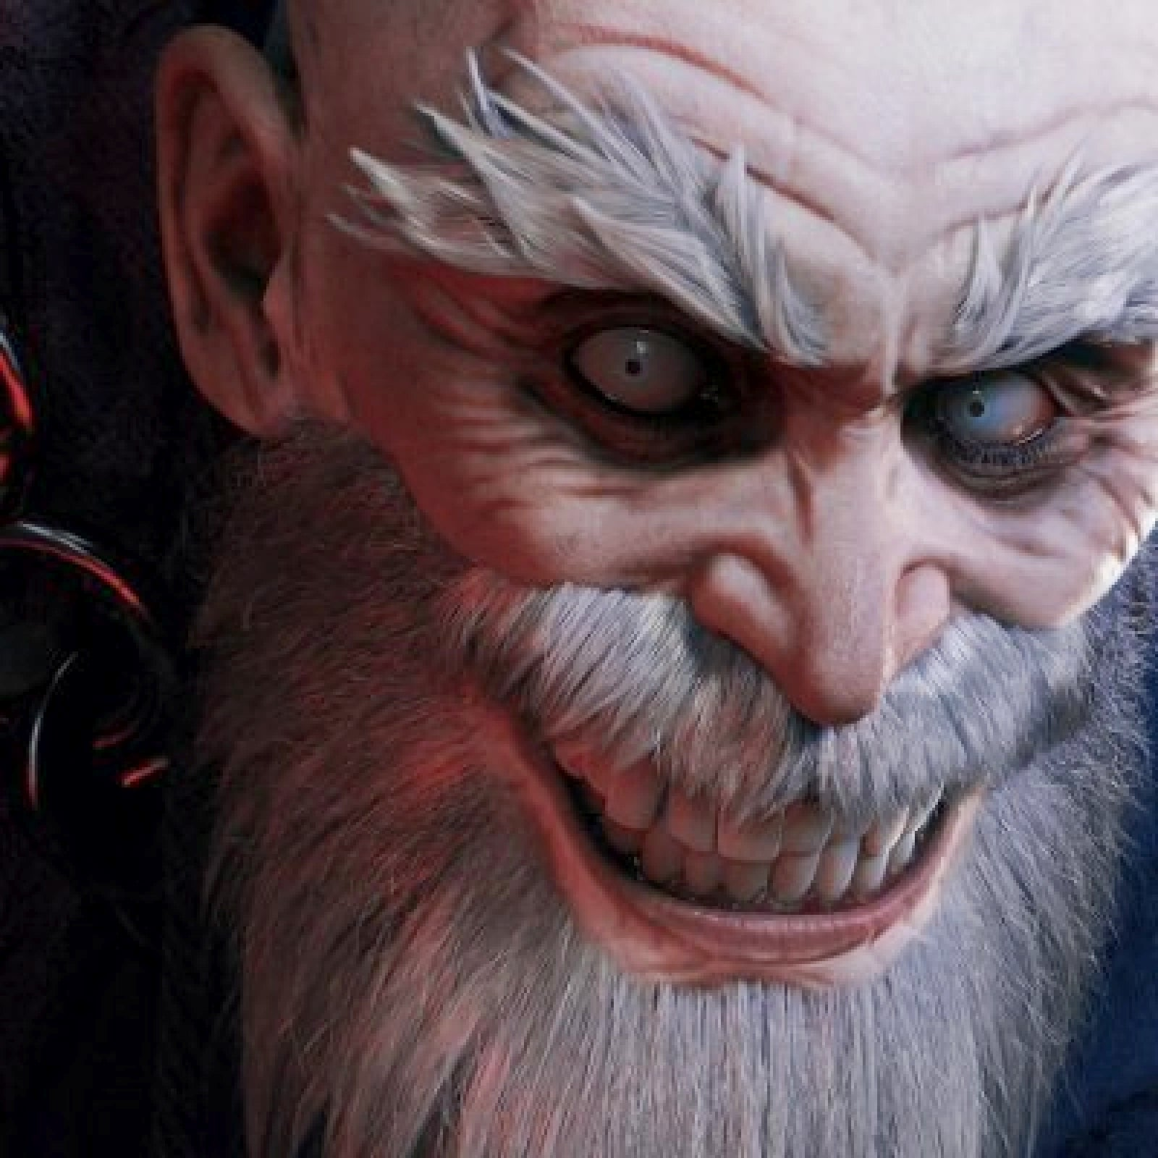

2. 게임 플레이 - 교수 플레이어
1. 교수 플레이어는 학생들이 탈출하지 못하도록 전기 레버를 내리거나 직접 방해
2. 해가 뜰 때까지 모든 학생들을 연구실에 공부시키면 승리!

Slide 8
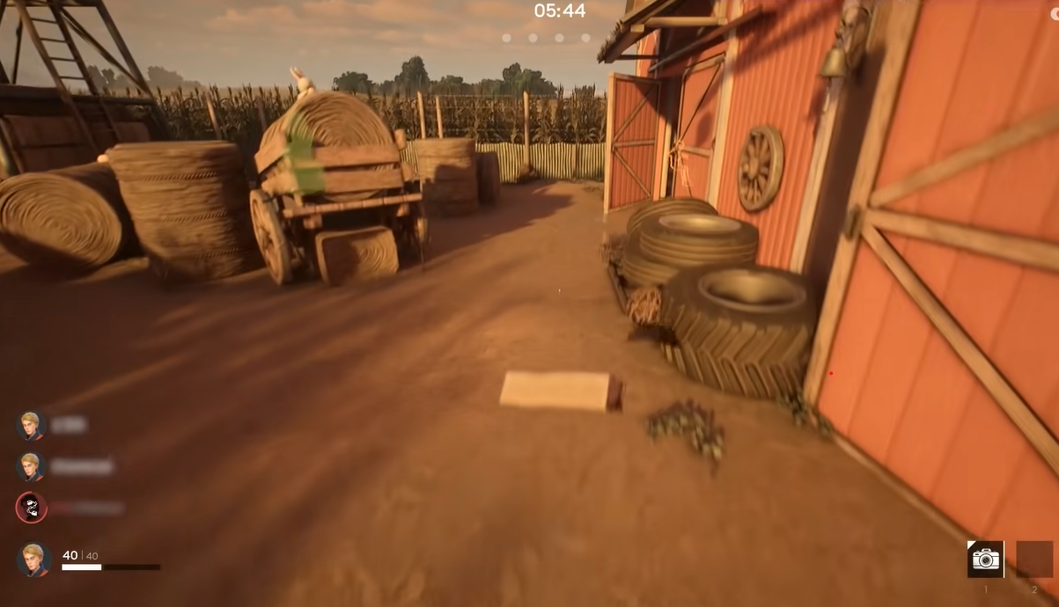
2. 게임 화면
남은 시간 및 남은 해킹 상황
팀원과 자신의 HP
스킬 및 쿨타임

Slide 9
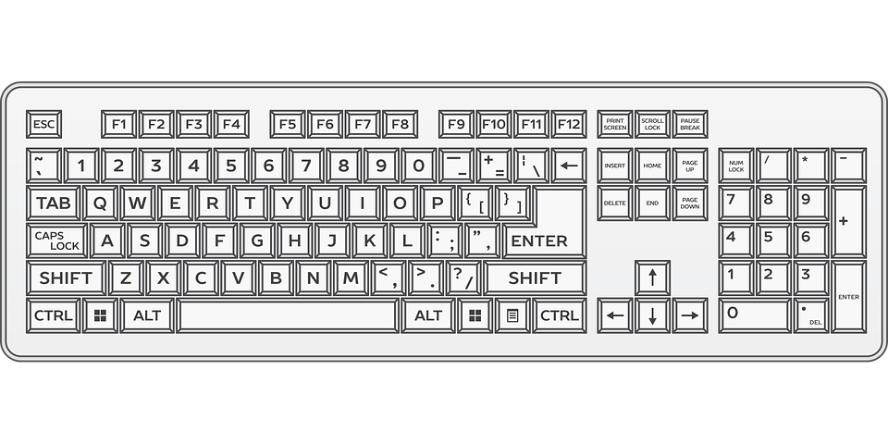
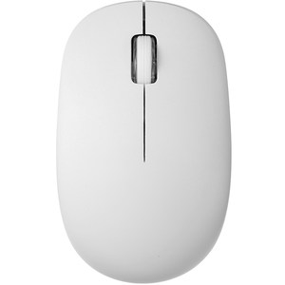
2. 조작법
상호작용/기본공격
스킬
이동
점프

Slide 10
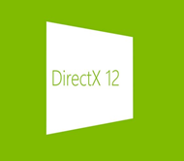

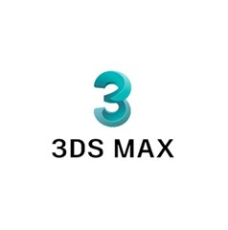



3. 개발 환경
DirectX 12
ZBrush
3DS Max
Visual Studio 2022
Photoshop CS6
GitHub Desktop

Slide 11
4. 기술적 요소
후처리
외곽선 구현 및 많은 조명 처리를 위한 지연 조명을 구현
노말매핑
노말맵을 사용하여 재질을 더욱 사실적으로 표현
3D 사운드
방향과 거리에 따라 다른 사운드를 구현
IOCP
멀티쓰레드 IOCP를 사용하여 서버 구현
그림자
외부와 내부에 있는 조명에 따른 그림자 구현
최적화
공간 분할, 프러스텀 컬링, 하드웨어 인스턴싱 등 연산 결과를 줄이기 위한 최적화 구현

Slide 12
5. 개인별 준비 현황
김시인 | 김연규 | 전수민
- C, C++ 프로그래밍 - STL 수강 - 3D 게임프로그래밍 1,2 수강 3D 애니메이션 1 수강 | - C 프로그래밍 수강 - 3D 모델링 1,2 수강 - 3D 애니메이션 1,2 수강 - 블렌더 특강 수강 | C, C++ 프로그래밍 STL 수강 - STL 수강 - 3D 게임프로그래밍 1,2 수강 - 3D 애니메이션 1 수강

Slide 13
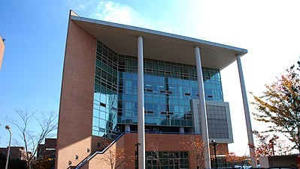

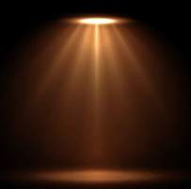
6. 타 게임과의 차별성
E동을 바탕으로 제작하여 몰입도 상승
숨바꼭질에 협동요소를 접목
디테일한 조명 효과

Slide 14
7. 역할 분담 및 일정

